Slide 1
Домашнее задание:
§11-12,
Стр.77-83,

Slide 2
Гражданская война
и военная интервенция
https://youtu.be/qgCvK_wngVM

Slide 3
Познавательное задание!
Что предприняло правительство Советской республики
для организации
обороны от нависшей угрозы?
Стр.78

Slide 4
Меры по организации обороны
1. Оборону возглавили СНК и Реввоенсовет;
2. Были образованы четыре фронта;
3. Вводилась принудительная мобилизация
в Красную Армию всего молодого мужского
населения;
4. Разъяснительная работа в армии;
5. Установление жесточайшей дисциплины (расстрел за дезертирство и мародерство или невыполнение приказа, запрещение употреблять спиртное);
6. Наделение ВЧК чрезвычайными полномочиями. Упрощённый порядок судопроизводства получил название: «революционная законность».
7. Введена политика «военного коммунизма».

Slide 5
Проблемное задание!
Что способствовало успеху Красной Армии в борьбе с армией А.В.Колчака?
Стр.79.

Slide 6
Причины успеха Красной Армии:
1. массированный и мощный характер
контрнаступления;
2. неготовность армии Колчака к
обороне;
3. тактика «выжженной земли», проводившаяся «красными» и ставшая одной из причин плохого продовольственного
Обеспечения Колчаковцев;
4. отказ мирного населения поддерживать белогвардейцев;
5. полководческий талант М.В.Фрунзе;

Slide 7
Причины победы
«красных»
1. Политику большевиков поддержали основная масса населения страны;
2. Совет Народных Комиссаров сразу приступил к практическому решению всех основных задач;
3. Отсутствие общего командования у «белых».
4. Разнородность «Белого» движения;
5. Отсутствие у «белых» политической программы, которая пользовалась бы массовой поддержкой населения.
6. Поддержка большевиков населением национальных окраин, а также рабочим движением и компартии других стран.

Slide 8

Проверим наши знания

Slide 9
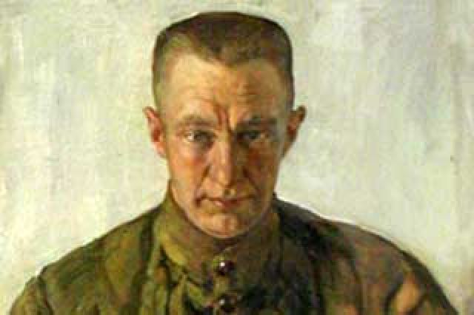
Вопрос 1
Выберите правильный ответ:
Кто стал Председателем Временного правительства
1.А.Гучков
2.П.Милюков
3.А.Керенский
4.Г.Львов
Notes:
Ответ – 4.

Slide 10
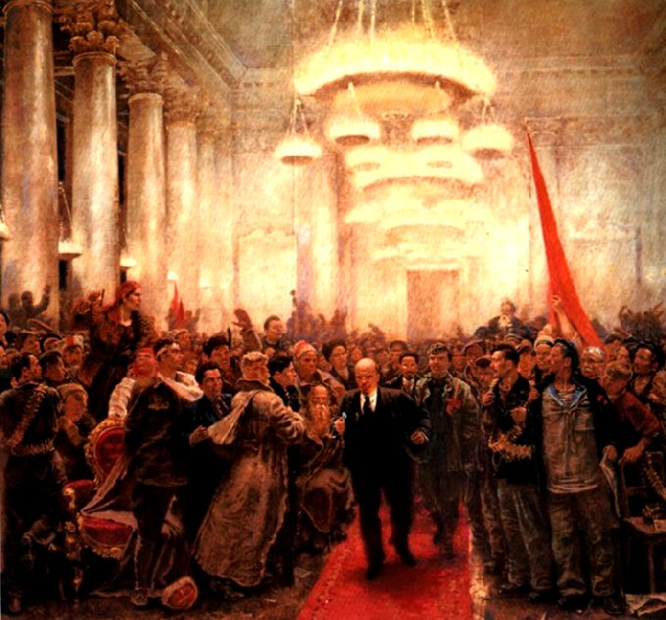
Вопрос 2
II Всероссийский съезд Советов рабочих и солдатских депутатов:
1.начал свою работу
24 октября 1917г.
2.объявил высшим органом власти ВЦИК
3.сформировал новое правительство – СНК.
4.объявил о продолжении войны до победного конца.
Notes:
Ответ – 2-3.

Slide 11
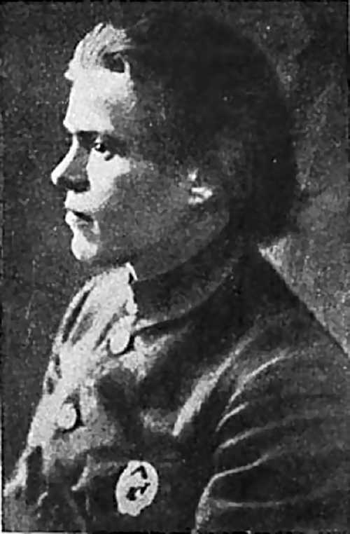
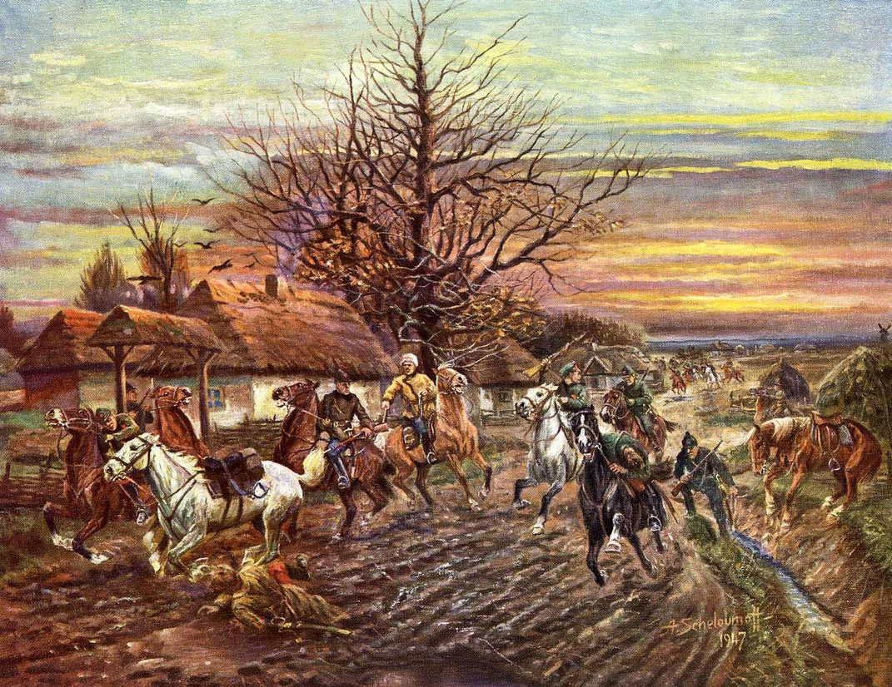
Вопрос 3
Повстанческую крестьянскую армию на юге Украины возглавил
1.Н.Махно
2.А.Антонов
3.И.Миронов
4.А.Кривошеин.
Notes:
1

Slide 12
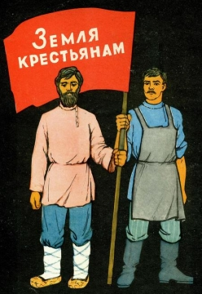
Вопрос 4
Выберите несколько правильных ответов:
Основные положения Декрета о земле:
1.ликвидация помещичьего землевладения
2.отмена частной собственности на землю
3.отмена общинной собственности на землю
4.Национализация земли
5.всё перечисленное.
Notes:
Ответ – 1,2.

Slide 13


Вопрос 5
Мероприятия политики «военного коммунизма»:
1.национализация всех отраслей промышленности
2.гарантированная заработная плата
3.изъятие у крестьян всех излишков хлеба
4.запрет свободной торговли
5.трудовая мобилизация.
Плакат Д.Моора
1919 год.
Notes:
Ответ 1-3-4-5.

Slide 14
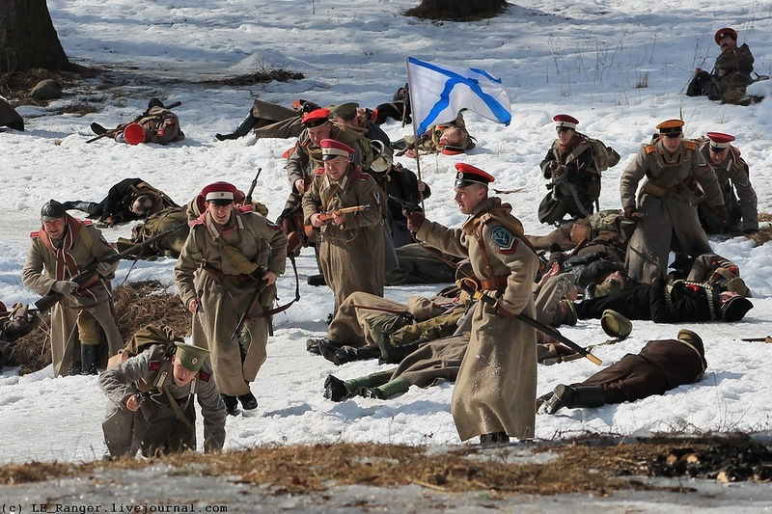
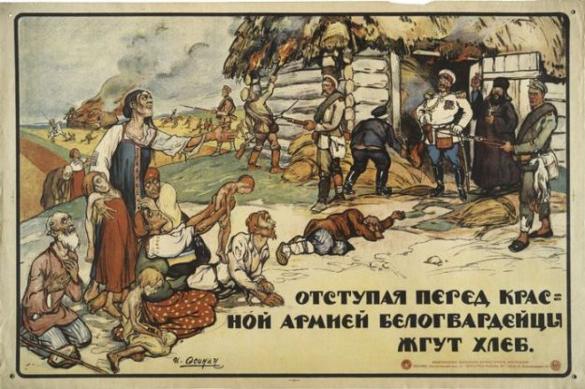
Вопрос 6
Причины поражения Белого движения:
1.высокие моральные принципы, не позволявшие применять карательные меры
2.возвращение собственности прежним владельцам
3.приверженность идее «единой и неделимой России»
4.сотрудничество со всеми антибольшевистскими силами
5.отсутствие единого лидера.
Notes:
Ответ – 2-3-5.

Slide 15
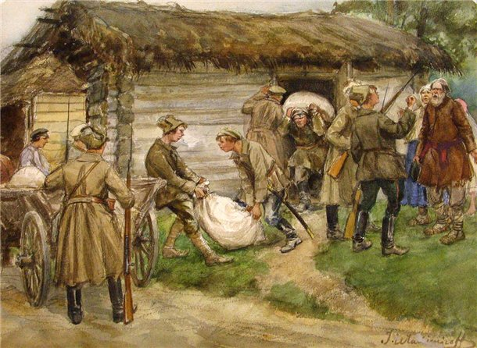
Вопрос 7
Верны ли суждения?
А. Важнейшим элементом политики «военного коммунизма» была продразверстка.
Б. Важнейшим элементом политики «военного коммунизма» был натуральный налог в с/х.
*1.верно А. *3.верны А и Б.
*2.верно Б. *4.А и Б не верны.
Notes:
Ответ – 1.

Slide 16
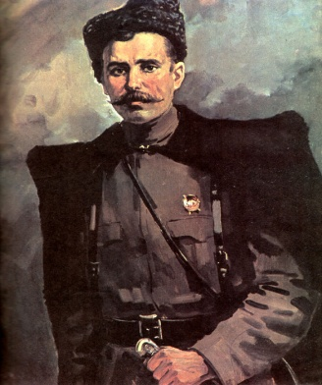
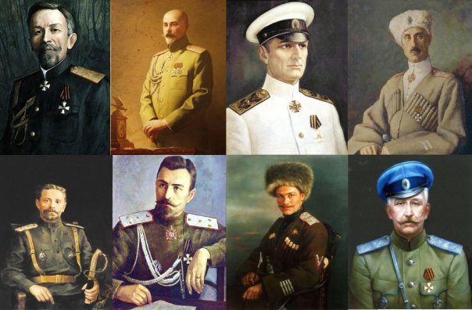
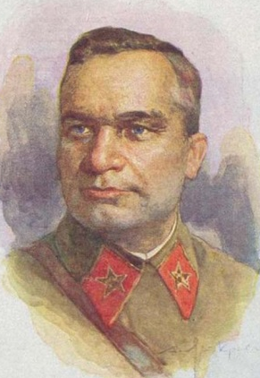
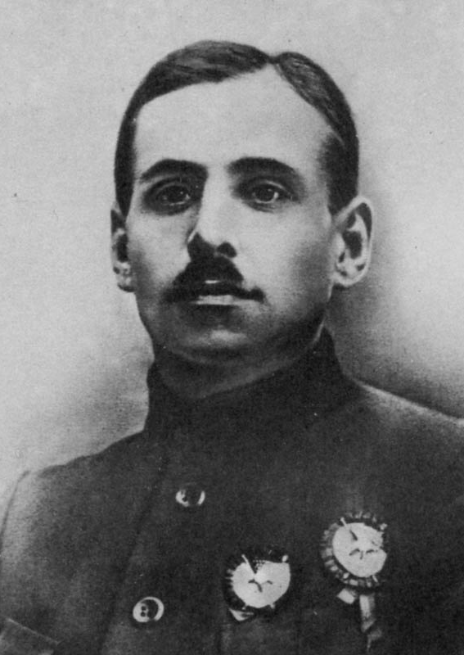
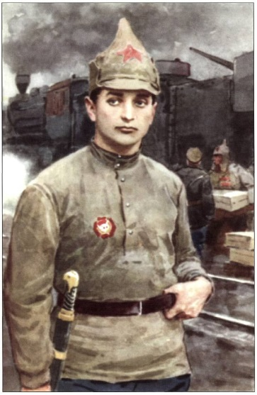
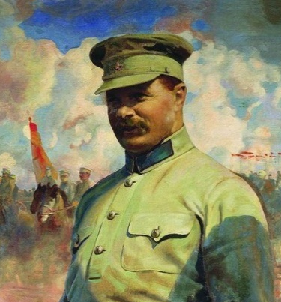
Вопрос 8
Установите соответствие:
А.руководители Белого движения
Б.командиры Красной армии
1.М.Тухачевский
2.Л.Корнилов
3.А.Деникин
4.А.Егоров
5.А.Колчак
6.М.Фрунзе
7.В.Блюхер
8.В.Чапаев
9.П.Врангель.
Notes:
Ответ – А – 2-3-5-9. Б – 1-4-6-7-8.

Slide 17
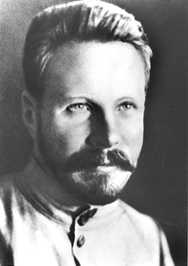
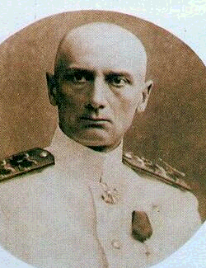
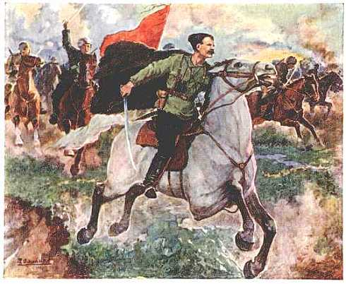
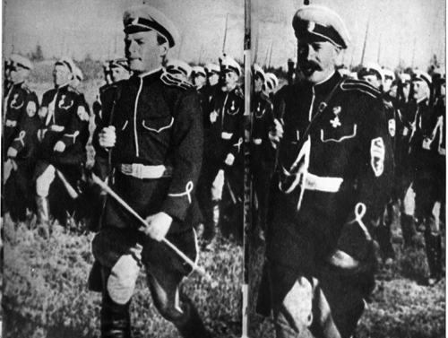
Вопрос 9
Вставьте вместо пропусков.
Главным фронтом весной 1919 года стал .................................
Здесь наступала Белая армия …………..
Группой войск Красной армии командовал …………………
Notes:
Ответ – Восточный. Колчак. Фрунзе.

Slide 18
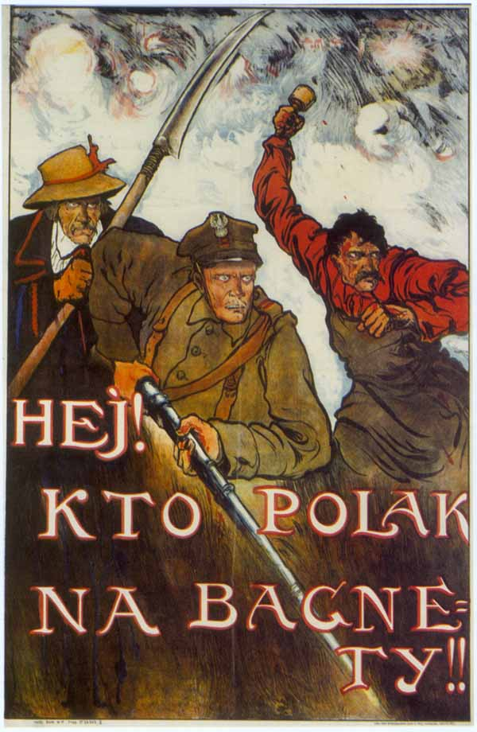
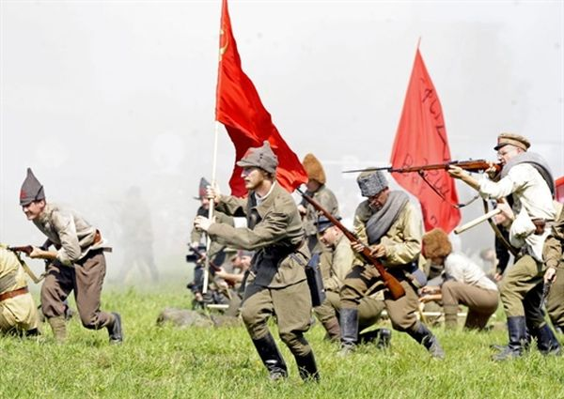
Вопрос 10
Советско-польская война была в …... году.
Она закончилась поражением………………..

